Slide 1
NHẬP MÔN JAVA
CHƯƠNG 2
JAVA CƠ BẢN

Slide 2
PHẦN 1
CẤU TRÚC MỘT
CHƯƠNG TRÌNH JAVA CƠ BẢN

Slide 3
KIẾN TRÚC CỦA JAVA
Java Platform
  Java Virtual Machine (Java VM)
  Java Application Programming Interface (Java API)
myProgram.java
Mã nguồn
Java API
Java Platform
Java VM
Hardware-Platform

Slide 4
KIẾN TRÚC CỦA JAVA
Thư viện lớp Java: bộ JDK bao gồm rất nhiều lớp chuẩn đã được xây dựng sẵn.
Lập trình viên thường sử dụng các lớp chuẩn để phát triển ứng dụng.
Các gói chuẩn của Java:
      java.lang
      java.applet
      java.awt
      java.io
      java.util
      java.net
      java.awt.event
      java.rmi
      java.security
      java.sql

Slide 5



CÁC BƯỚC PHÁT TRIỂN
Các bước phát triển một chương trình bằng Java:
Hello.java
java Hello
public class Hello {
public static …
}
01001011
Thông dịch
-----------------------
------------------
------------------------
Biên dịch
javac Hello.java
Hello.class (bytecode)

Slide 6
CẤU TRÚC MỘT CHƯƠNG TRÌNH CƠ BẢN
1 // Tên file : Hello.java
2 /* Tác giả : Barak Obama*/
3
public class Hello
5 {
6 // Phương thức main, điểm bắt đầu của chương trình
7 public static void main( String args[ ] )
8 {
9 System.out.println( “Hello World" );
10
11 } // Kết thúc phương thức main
12
13 } // Kết thúc lớp Hello
Tên lớp chứa hàm main phải giống tên file
Điểm bắt đầu và kết thúc của lớp
Dấu hiệu chú thích => Làm cho chương trình dễ hiểu hơn. Trình biên dịch sẽ bỏ qua những dòng có dấu chú thích
Khai báo lớp
Mỗi CT phải có ít nhất một khai báo lớp
Phương thức main() sẽ được gọi đầu tiên. Mỗi CT thực thi phải có một phương thức main()
Hiển thị dãy ký tự ra màn hình
Các câu lệnh phải kết thúc bằng dấu chấm phẩy

Slide 7
PHƯƠNG THỨC MAIN
Phương thức main(): là điểm bắt đầu thực thi một ứng dụng.
Mỗi ứng dụng Java phải chứa một phương thức main có dạng như sau: public static void main(String[] args)
Phương thức main chứa ba bổ từ đặc tả sau:
- public: chỉ ra rằng phương thức main có thể được gọi bởi bất kỳ đối tượng nào.
- static: chỉ ra rằng phương thức main là một phương thức lớp.
- void: chỉ ra rằng phương thức main sẽ không trả về bất kỳ một giá trị nào.

Slide 8
CHÚ THÍCH TRONG JAVA
Ngôn ngữ Java hỗ trợ ba kiểu chú thích sau:
/* text */
// text
/** documentation */ công cụ javadoc trong bộ JDK sử dụng chú thích này để chuẩn bị cho việc tự động phát sinh tài liệu.
Dấu mở và đóng ngoặc nhọn “{“ và “}” là bắt đầu và kết thúc một khối lệnh.
Dấu chấm phẩy “;” để kết thúc một dòng lệnh.
Java được tổ chức theo lớp (class). Các lệnh và các hàm (kể cả hàm main) phải thuộc một lớp nào đó, chúng không được đứng bên ngoài của lớp.

Slide 9
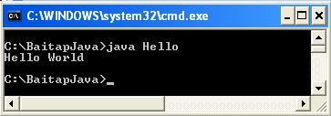
BIÊN DỊCH VÀ THỰC THI
Biên dịch chương trình
  Vào chế độ Console của Windows
  Gõ câu lệnh javac Hello.java
  Nếu không có thông báo lỗi, file Hello.class sẽ được tạo ra
Thực thi chương trình
  Gõ câu lệnh java Hello (không cần .class)

Slide 10
PHẦN 2
HẰNG, BIẾN, KIỂU DỮ LIỆU
TOÁN TỬ

Slide 11
TỪ KHÓA (keyword)
Từ khóa cho các kiểu dữ liệu cơ bản : byte, short, int, long, float, double, char, boolean.
Từ khóa cho phát biểu lặp: do, while, for, break, continue.
Từ khóa cho phát biểu rẽ nhánh: if, else, switch, case, default, break.
Từ khóa đặc tả đặc tính một method: private, public, protected, final, static, abstract, synchronized.
Hằng (literal): true, false, null.
Từ khóa liên quan đến method: return, void.
Từ khoá liên quan đến package: package, import.
Từ khóa cho việc quản lý lỗi: try, catch, finally, throw, throws.
Từ khóa liên quan đến đối tượng: new, extends, implements, class, instanceof, this, super.

Slide 12
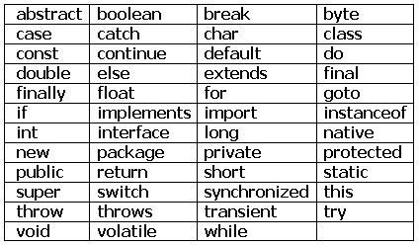
TỪ KHÓA (keyword)

Slide 13
ĐỊNH DANH (identifier)
Định danh là dùng biểu diễn tên của biến, của phương thức, của lớp.
Trong Java, định danh có thể sử dụng ký tự chữ, ký tự số và ký tự dấu.
Ký tự đầu tiên phải là ký tự chữ, dấu gạch dưới (_), hoặc dấu dollar ($).
Có sự phân biệt giữa ký tự chữ hoa và chữ thường.
Ví dụ: Hello, _prime, var8, tvLang

Slide 14
BIẾN (variable)
Biến là vùng nhớ dùng để lưu trữ các giá trị của chương trình.
Mỗi biến gắn liền với một kiểu dữ liệu và một định danh duy nhất gọi là tên biến.
Tên biến thông thường là một chuỗi các ký tự (Unicode), ký số.
Tên biến phải bắt đầu bằng một chữ cái, một dấu gạch dưới hay dấu dollar.
Tên biến không được trùng với các từ khóa (xem lại các từ khóa trong java).
Tên biến không có khoảng trắng ở giữa tên.
Trong java, biến có thể được khai báo ở bất kỳ nơi đâu trong chương trình.

Slide 15
BIẾN (variable)
Cách khai báo
<kiểu_dữ_liệu> <tên_biến>;
<kiểu_dữ_liệu> <tên_biến> = <giá_trị>;
Gán giá trị cho biến
<tên_biến> = <giá_trị>;
Biến công cộng (toàn cục): là biến có thể truy xuất ở khắp nơi trong chương trình, thường được khai báo dùng từ khóa public, hoặc đặt chúng trong một class.
Biến cục bộ: là biến chỉ có thể truy xuất trong khối lệnh nó khai báo

Slide 16
KIỂU DỮ LIỆU (data type)
Kiểu dữ liệu:
  Kiểu dữ liệu cơ sở (Primitive data type)
  Kiểu dữ liệu tham chiếu hay dẫn xuất (reference data type)
  Kiểu dữ liệu cơ sở của Java bao gồm các nhóm sau: số nguyên, số thực, ký tự, kiểu luận lý (logic)
  Kiểu dữ liệu tham chiếu là các kiểu dữ liệu đối tượng. Ví dụ như: String, Byte, Character, Double, Boolean, Integer, Long, Short, Font,… và các lớp do người dùng định nghĩa.

Slide 17
KIỂU DỮ LIỆU CƠ SỞ (primitive type)
Kiểu cơ sở
Kiểu luận lý
Kiểu ký tự
Kiểu số
kiểu nguyên
kiểu thực
boolean
char
byte
short
int
long
float
double

Slide 18
KIỂU DỮ LIỆU CƠ SỞ
Kiểu số nguyên
Kiểu số thực
Kiểu | Kích thước | Khoảng giá trị
byte | 8 bits | -256…255
short | 16 bits | -32768…32767
int | 32 bits | -2³²…2³² – 1
long | 64 bits | -2⁶⁴…2⁶⁴ – 1
Kiểu | Kích thước | Khoảng giá trị
float | 32 bits | -3.4e38…3.4e38
double | 64 bits | -1.7e308…1.7e308

Slide 19
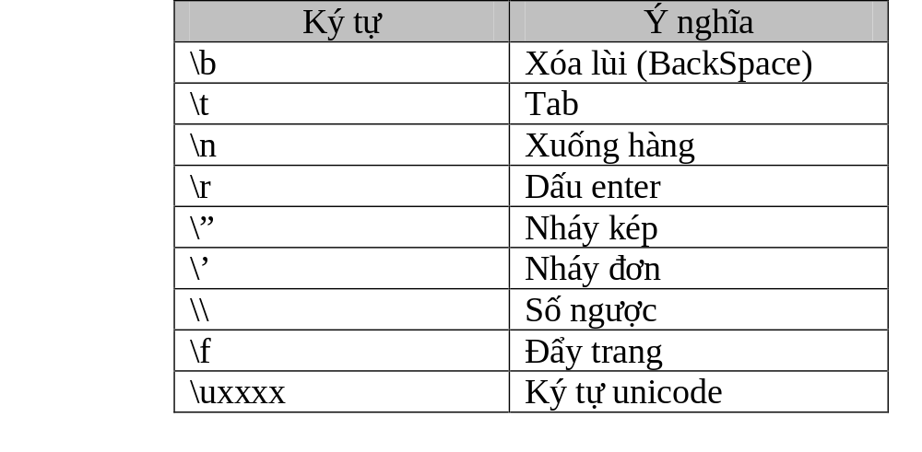
KIỂU DỮ LIỆU CƠ SỞ
Kiểu boolean: Nhận giá trị true hoặc false
Kiểu char: Kiểu ký tự theo chuẩn Unicode
  Một số hằng ký tự:

Slide 20
KIỂU DỮ LIỆU CƠ SỞ
Kiểu số nguyên
  Bốn kiểu số nguyên khác nhau là: byte, short, int, long
  Kiểu mặc định của các số nguyên là kiểu int
  Không có kiểu số nguyên không dấu
  Không thể chuyển biến kiểu int và kiểu boolean như trong ngôn ngữ C/C++
  VD: int x = 0;
  long y=100;
  int a=1,b,c;

Slide 21
KIỂU DỮ LIỆU CƠ SỞ
Kiểu số nguyên:
  boolean b = false;
  if (b == 0)
  {
  System.out.println("Xin chao");
  }
  Lúc biên dịch, đoạn chương trình trên sẽ báo lỗi vì ta không được so sánh biến kiểu boolean với biến kiểu int.

Slide 22
KIỂU DỮ LIỆU CƠ SỞ
Một số lưu ý đối với các phép toán trên số nguyên:
Nếu hai toán hạng kiểu long thì kết quả là kiểu long.
Một trong hai toán hạng không phải kiểu long sẽ được
chuyển thành kiểu long trước khi thực hiện phép toán.
- Nếu hai toán hạng đầu không phải kiểu long thì phép
tính sẽ thực hiện với kiểu int.
- Các toán hạng kiểu byte hay short sẽ được chuyển sang kiểu int trước khi thực hiện phép toán.

Slide 23
KIỂU DỮ LIỆU CƠ SỞ
Kiểu dấu chấm động:
Kiểu float có kích thước 4 byte và giá trị mặc định là 0.0f
Kiểu double có kích thước 8 byte và giá trị mặc định là 0.0d
Khai báo và khởi tạo giá trị cho các biến kiểu dấu chấm động:
float x = 100.0/7;
double y = 1.56E6;

Slide 24
KIỂU DỮ LIỆU CƠ SỞ
Một số lưu ý với các phép toán trên số dấu chấm động:
- Nếu mỗi toán hạng đều có kiểu dấu chấm động thì phép toán chuyển thành phép toán dấu chấm động.
- Nếu có một toán hạng là double thì các toán hạng còn lại sẽ được chuyển thành kiểu double trước khi thực hiện phép toán.
- Biến kiểu float và double có thể ép chuyển sang kiểu dữ liệu khác (trừ kiểu boolean).

Slide 25
KIỂU DỮ LIỆU CƠ SỞ
Kiểu ký tự
  Biểu diễn các ký tự trong bộ mã Unicode
  2¹⁶ = 65536 ký tự khác nhau :
  từ '\u0000' đến '\uFFFF'
Kiểu luận lý (boolean)
  Hai giá trị: true hoặc false
  Giá trị mặc định: false
  Không thể chuyển thành kiểu nguyên và ngược lại

Slide 26
KIỂU DỮ LIỆU CƠ SỞ
Kiểu mảng
  Khai báo: int[] iarray; hoặc int iarray[];
  Cấp phát: iarray = new int[100];
  Khởi tạo:
    int[] iarray = {1, 2, 3, 5, 6};
    char[] carray = {‘a’, ‘b’, ‘c’};
  Chú ý: Luôn khởi tạo hoặc cấp phát mảng trước khi sử dụng
  Một số khai báo không hợp lệ:
    int[5] iarray;
    int iarray[5];

Slide 27
KIỂU DỮ LIỆU CƠ SỞ
Kiểu mảng
  Truy cập mảng
    iarray[3] = 0;
    carray[1] = ‘z’;
    Chú ý: Chỉ số của mảng được tính từ 0
  Lấy số phần tử mảng:
  iarray.length

Slide 28
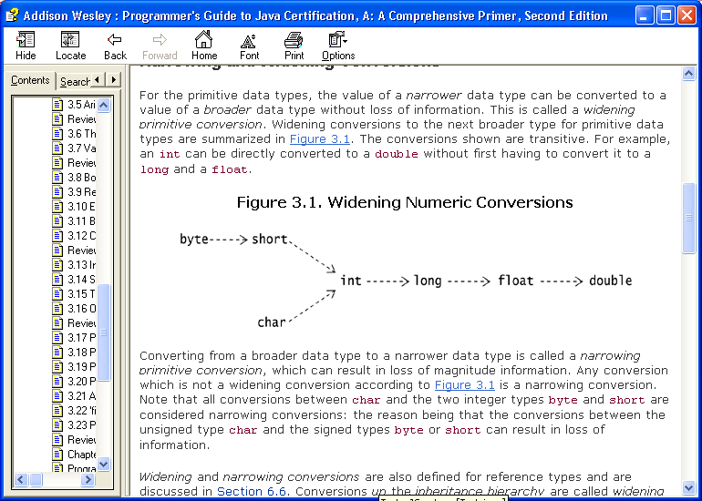
KIỂU DỮ LIỆU CƠ SỞ
Khi gặp phải sự không tương thích kiểu dữ liệu chúng ta phải tiến hành chuyển đổi kiểu dữ liệu cho biến hoặc biểu thức

Slide 29
KIỂU DỮ LIỆU CƠ SỞ
Toán tử ép kiểu:
  <tên biến> = (kiểu_dữ_liệu) <tên_biến>;
  float fNum = 2.2;
  int iCount = (int) fNum
Ép kiểu rộng (widening conversion): từ kiểu nhỏ sang kiểu lớn (không mất mát thông tin)
Ép kiểu hẹp (narrow conversion): từ kiểu lớn sang kiểu nhỏ (có khả năng mất mát thông tin)

Slide 30
HẰNG (LITERAL)
Hằng là một giá trị bất biến trong chương trình
Tên hằng được đặt theo qui ước giống như tên biến
Tiếp vĩ ngữ: l, L, f, F, d, D
  int i=1;
  long i=1L;
Hằng ký tự: là một ký tự đơn nằm giữa 2 dấu nháy đơn.

Slide 31
HẰNG (LITERAL)
Hằng chuỗi: là tập hợp các ký tự được đặt giữa hai dấu nháy kép “”. Một hằng chuỗi không có ký tự nào là một hằng chuỗi rỗng.
    Ví dụ: “Hello Wolrd”
Lưu ý: Hằng chuỗi không phải là một kiểu dữ liệu cơ sở nhưng vẫn được khai báo và sử dụng trong các chương trình

Slide 32
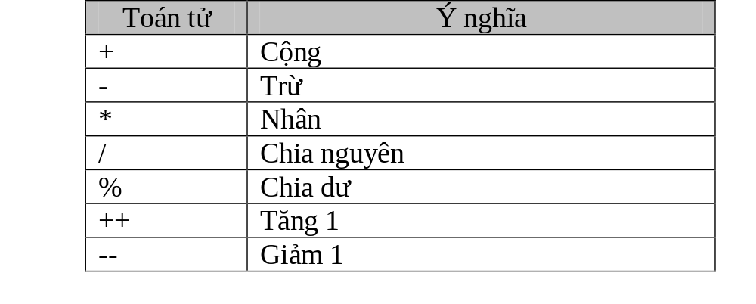
TOÁN TỬ (OPERATOR)
Toán tử số học

Slide 33
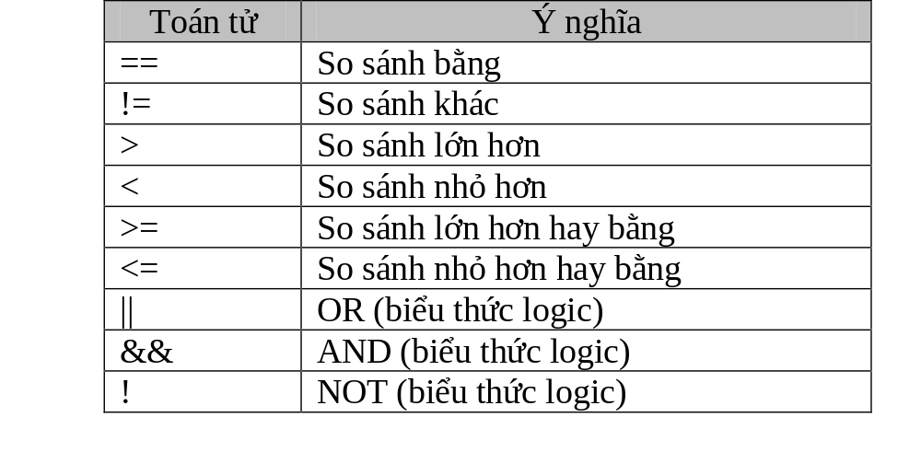
TOÁN TỬ (OPERATOR)
Toán tử quan hệ & logic

Slide 34
TOÁN TỬ (OPERATOR)
Toán tử gán (assignment)
Toán tử | Ví dụ | Giải thích
= | int c=3, d=5, c=4;
+= | c+=7 | c=c+7
-= | d-=4 | d=d-4
*= | e*=5 | e=e*5
/= | f/=3 | f=f/3
%= | g%=9 | g=g%9

Slide 35
TOÁN TỬ (OPERATOR)
Toán tử điều kiện
<điều kiện> ? <biểu thức 1> : < biểu thức 2>
int x = 10;
int y = 20;
int Z = (x<y) ? 30 : 40;

Slide 36
ĐỘ ƯU TIÊN CỦA CÁC PHÉP TOÁN
Độ ưu tiên của các phép toán trong ngôn ngữ Java cũng gần giống như ngôn ngữ C/C++. Thứ tự ưu tiên từ trái qua phải và từ trên xuống dưới như bảng sau:
1 | . | [] | ()
2 | ++ | -- | ! | ~
3 | * | / | %
4 | + | -
5 | << | >> | >>>
6 | < | > | <= | >=
7 | == | !=
8 | &
9 | ^
10 | &&
11 | ||
12 | ?:
13 | =

Slide 37
MỘT VÍ DỤ VỀ PHÉP TOÁN
Ví dụ:
import java.lang.*;
import java.io.*;
class VariableDemo
{
static int x, y;
public static void main(String[] args)
{
x = 10;
y = 20;
int z = x+y;
System.out.println("x = " + x);
System.out.println("y = " + y);
System.out.println("z = x + y =" + z);
System.out.println("So nho hon la so:" +
Math.min(x, y));
char c = 80;
System.out.println("ky tu c la: " + c);
}
}

Slide 38
PHẦN 3
CÁC CẤU TRÚC ĐIỀU KHIỂN TRONG JAVA

Slide 39
CÁC CẤU TRÚC ĐIỀU KHIỂN
Điều khiển rẽ nhánh:
  Mệnh đề if-else
  Mệnh đề switch-case
Vòng lặp (Loops):
  Vòng lặp while
  Vòng lặp do-while
  Vòng lặp for

Slide 40
MỆNH ĐỀ IF - ELSE
Mệnh đề if/else
import java.util.Date;
public class TestIf
{
public static void main( String args[ ] )
{
Date today = new Date();
if( today.getDay() == 0 )
System.out.println(“Hom nay la chu nhat\n”);
else
System.out.println(“Hom nay khong la chu nhat\n" );
}
}

Slide 41
MỆNH ĐỀ SWITCH - CASE
Mệnh đề switch/case
import javax.swing.JOptionPane;
public class TestSwitch
{
public static void main(String[] args)
{ char c;
String str=JOptionPane.showInputDialog(null,"Nhap vao ky tu?");
c = str.charAt(0);
switch(c)
{
case 'a': case 'e': case 'i': case 'o': case 'u':
System.out.println("Ky tu nay la nguyen am");
break;
default:
System.out.println("Ky tu nay la phu am");
}
System.exit(0); // kết thúc chương trình
}
}

Slide 42
VÒNG LẶP WHILE
Vòng lặp while
  while (<biểu thức boolean>)
    <khối lệnh>;
// Tính tổng các số lẻ từ 1 đến 100
int tong = 0, i = 1;
while (i<=100)
{
tong+=i; i+=2;
}
System.out.println(tong);

Slide 43
VÒNG LẶP DO - WHILE
Vòng lặp do/while
  do
  {
    <khối lệnh>;
    } while <biểu thức boolean>;
// Tính tổng các số lẻ từ 1 đến 100
int tong = 0, i=1;
do
{
tong+=i; i+=2;
} while (i<=100);
System.out.println(tong);

Slide 44
VÒNG LẶP FOR
Vòng lặp for
  for(<khởi tạo>; <điều kiện lặp>; <bước nhảy>)
  <khối lệnh>;
// Chương trình tính tổng các số lẻ từ 1 đến 100
public class TestFor
{
public static void main(String[] args)
{
int tong = 0;
for(int i=1; i<=100; i+=2)
tong+=i;
System.out.println(tong);
}
}

Slide 45
Nhập dữ liệu từ bàn phím
NHẬP DỮ LIỆU TỪ BÀN PHÍM
Ví dụ nhập một số nguyên và một số thực
import java.io.*;
public class TestInput
{
public static void main(String[] args) throws Exception
{
BufferedReader inStream =
new BufferedReader(new InputStreamReader(System.in));
System.out.print("Nhap mot so nguyen:");
String siNumber = inStream.readLine();
int iNumber = Integer.parseInt(siNumber);

Slide 46
Nhập dữ liệu từ bàn phím
NHẬP DỮ LIỆU TỪ BÀN PHÍM
System.out.print("Nhap mot so thuc:");
String sfNumber = inStream.readLine();
float fNumber = Float.parseFloat(sfNumber);
System.out.println("So nguyen:“ + iNumber);
System.out.println("So thuc:“ + fNumber);
}
}

Slide 47
PHẦN 4
MỘT SỐ VÍ DỤ
VỀ MẢNG VÀ CHUỖI

Slide 48
MẢNG
Mảng là tập hợp nhiều phần tử có cùng tên, cùng kiểu dữ liệu và mỗi phần tử trong mảng được truy xuất thông qua chỉ số của nó trong mảng.
Khai báo mảng:
<kiểu dữ liệu> <tên mảng>[];
<kiểu dữ liệu>[] <tên mảng>;
Ví dụ:
int arrInt[];
int[] arrInt;
int[] arrInt1, arrInt2, arrInt3;

Slide 49
MẢNG
Khởi tạo mảng:
Chúng ta có thể khởi tạo giá trị ban đầu cho các phần tử của mảng khi nó được khai báo.
Ví dụ:
int arrInt[] = {1, 2, 3};
char arrChar[] = {‘a’, ‘b’, ‘c’};
String arrString[] = {“ABC”, “EFG”, ‘GHI’};

Slide 50
MẢNG
Truy cập mảng:
Chỉ số mảng trong Java bắt đầu tư 0. Vì vậy phần tử đầu tiên có chỉ số là 0, và phần tử thứ n có chỉ số là n-1. Các phần tử của mảng được truy xuất thông qua chỉ số của nó được đặt giữa cặp dấu ngoặc vuông [].
Ví dụ:
int arrInt[] = {1, 2, 3};
int x = arrInt[0]; // x sẽ có giá trị là 1.
int y = arrInt[1]; // y sẽ có giá trị là 2.
int z = arrInt[2]; // z sẽ có giá trị là 3.

Slide 51
MẢNG
Nhập và xuất giá trị các phần tử của một mảng các số nguyên:
class ArrayDemo
{
public static void main(String args[])
{
int arrInt[] = new int[10];
int i;
for(i = 0; i < 10; i = i+1)
arrInt[i] = i;
for(i = 0; i < 10; i = i+1)
System.out.println("This is arrInt[" + i +"]: " + arrInt[i]);
}
}

Slide 52
MẢNG
Tìm phần tử có giá trị nhỏ nhất (Min) và lớn nhất
(Max) trong một mảng.
class MinMax2
{ public static void main(String args[])
{ int nums[] = { 99, -10, 100123, 18, -978, 5623, 463, -9, 287, 49 };
int min, max;
min = max = nums[0];
for(int i=1; i < 10; i++)
{
if(nums[i] < min) min = nums[i];
if(nums[i] > max) max = nums[i];
}
System.out.println("Min and max: " + min + " " + max);
}
}

Slide 53
MẢNG
Nhập và xuất giá trị của các phần tử trong một mảng hai chiều.
class TwoD_Arr
{ public static void main(String args[])
{ int t, i;
int table[][] = new int[3][4];
for(t=0; t < 3; ++t)
{ for(i=0; i < 4; ++i)
{ table[t][i] = (t*4)+i+1;
System.out.print(table[t][i] + “ ");
}
System.out.println();
}
}
}

Slide 54
CHUỖI TRONG JAVA (STRING)
Trong những ngôn ngữ lập trình khác (C chẳng hạn), một chuỗi được xem như một mảng các ký tự.
Trong java thì khác, java cung cấp một lớp String để làm việc với đối tượng dữ liệu chuỗi cùng các thao tác trên đối tượng dữ liệu này.

Slide 55
CHUỖI
Nhập ký tự từ bàn phím:
import java.io.*;
class InputChar
{ public static void main(String args[])
{ char ch = ‘’;
try{
ch = (char) System.in.read();
}
catch(Exception e){
System.out.println(“Nhập lỗi!”);
}
System.out.println(“Ky tu vua nhap:” + ch);
}
}

Slide 56
CHUỖI
Nhập dữ liệu số
import java.io.*;
class inputNum
{ public static void main(String[] args)
{ int n=0;
try { BufferedReader in = new BufferedReader(
new InputStreamReader(System.in));
String s;
s = in.readLine();
n = Integer.parseInt(s);
}
catch(Exception e){
System.out.println(“Nhập dữ liệu bị lỗi !”);
}
System.out.println(“Bạn vừa nhập số:” + n);
}
}

Slide 57
CHUỖI
Tạo đối tượng chuỗi
class StringDemo
{
public static void main(String args[])
{
// Tao chuoi bang nhieu cach khac nhau
String str1 = new String("Chuoi trong java la nhung Objects.");
String str2 = "Chung duoc xay dung bang nhieu cach khac nhau.";
String str3 = new String(str2);
System.out.println(str1);
System.out.println(str2);
System.out.println(str3);
}
}

Slide 58
CHUỖI
Minh họa một số thao tác cơ bản trên chuỗi
// Chuong trinh minh hoa cac thao tac tren chuoi ky tu
class StrOps
{ public static void main(String args[])
{ String str1 = "Java la chon lua so mot cho lap trinh ung dung Web.";
String str2 = new String(str1);
String str3 = "Java ho tro doi tuong String de xu ly chuoi";
int result, idx;
char ch;
System.out.println("str1:" + str1);
System.out.println("str2:" + str2);
System.out.println("str3:" + str3);
System.out.println("Chieu dai cua chuoi str1 la:" + str1.length());
// Hien thi chuoi str1, moi lan mot ky tu.
System.out.println();
for(int i=0; i < str1.length(); i++)
System.out.print(str1.charAt(i));

Slide 59
CHUỖI
System.out.println();
if(str1.equals(str2))
System.out.println("str1 == str2");
else
System.out.println("str1 != str2");
if(str1.equals(str3))
System.out.println("str1 == str3");
else
System.out.println("str1 != str3");
result = str1.compareTo(str3);
if(result == 0)
System.out.println("str1 = str3 ");
else
if(result < 0)
System.out.println("str1 < str3");
else
System.out.println("str1 > str3");

Slide 60
CHUỖI
// Tao chuoi moi cho str4
String str4 = "Mot Hai Ba Mot";
idx = str4.indexOf("Mot");
System.out.println("str4:" + str4);
System.out.println(
"Vi tri xuat hien dau tien cua chuoi con 'Mot' trong str4: " + idx);
idx = str4.lastIndexOf("Mot");
System.out.println("Vi tri xuat hien sau cung cua
chuoi con 'Mot' trong str4:" + idx);
}
}

Slide 61
CHUỖI
Chương trình nhập vào một chuỗi và in ra chuỗi nghịch đảo của chuỗi nhập.
import java.lang.String;
import java.io.*;
public class InverstString
{ public static void main(String arg[])
{ System.out.println("\n *** CHUONG TRINH IN CHUOI NGUOC *** ");
try
{ System.out.println("\n *** Nhap chuoi:");
BufferedReader in = new BufferedReader(new
InputStreamReader(System.in));
// Class BufferedReader cho phép đọc text từ luồng nhập ký //tự, tạo bộ đệm cho những ký tự để hỗ trợ cho việc đọc //những ký tự, những mảng hay những dòng.

Slide 62
CHUỖI
// Doc 1 dong tu BufferReadered ket thuc bang dau ket thuc dong.
String str = in.readLine();
System.out.println("\n Chuoi vua nhap la:" + str);
// Xuat chuoi nghich dao
System.out.println("\n Chuoi nghich dao la:");
for (int i=str.length()-1; i>=0; i--)
{
System.out.print(str.charAt(i));
}
}
catch (IOException e)
{
System.out.println(e.toString());
}
}
}

Slide 63
CHUỖI
Lấy chuỗi con của một chuỗi
class SubStr
{
public static void main(String args[])
{
String orgstr = "Mot Hai Ba Bon";
// Lay chuoi con dung ham
// public String substring(int beginIndex, int
// endIndex)
String substr = orgstr.substring(4, 7);
System.out.println("Chuoi goc: " + orgstr);
System.out.println("Chuoi con: " + substr);
}
}

Slide 64
CHUỖI
Mảng các chuỗi
class StringArray
{ public static void main(String args[])
{ String str[] = {"Mot", "Hai", "Ba", "Bon" };
System.out.print("Mang goc: ");
for(int i=0; i < str.length; i++)
System.out.print(str[i] + " ");
System.out.println("\n");
// Thay doi chuoi
str[0] = "Bon"; str[1] = "Ba";
str[2] = "Hai"; str[3] = "Mot";
System.out.print("Mang thay doi:");
for(int i=0; i < str.length; i++)
System.out.print(str[i] + " ");
System.out.print("\n");
}
}

Slide 65
HẾT
CHƯƠNG 2

